Slide 1
Итоги деятельности муниципальных общедоступных библиотек Удмуртской Республики за 2015 году
Надежда Владимировна Алексеева,
заведующий инновационно-методическим отделом
Национальной библиотеки Удмуртской Республики

Slide 2
Количество муниципальных общедоступных библиотек

Slide 3
Охват населения, %

Slide 4
Контрольные показатели

Slide 5
Выполнение плановых показателей, по количеству:
пользователей: 101,2%
посещений: 105%
документовыдач: 100,1%

Slide 6
Относительные (средние) показатели деятельности муниципальных общедоступных библиотек
Посещаемость : 8,9 раз (↓0,4) ;
Читаемость: 21,1 книги, (↓0,2 );
Обращаемость фонда: 3,16 документов (↓0,06 )

Slide 7
Библиотечные фонды

Slide 8
Объем поступлений финансовых средств на комплектование фондов муниципальных библиотек, тыс. руб.

Slide 9
Количество муниципальных общедоступных библиотек, имеющих доступ в интернет

Slide 10
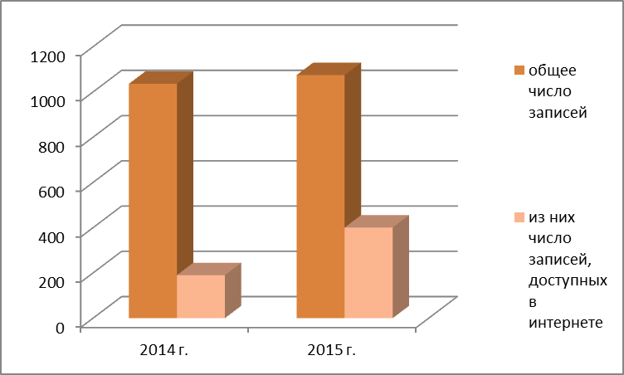
Объем электронного каталога, тыс. ед.

Slide 11
Персонал муниципальных общедоступных библиотек, чел.

Slide 12
Состав специалистов по образованию

Slide 13
Состав специалистов по профессиональному стажу

Slide 14
Состав специалистов по возрасту

Slide 15
Благодарю за внимание!

